Slide 1
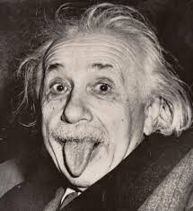
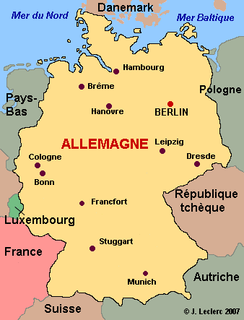
Einstein
Nom: Albert Einstein
Image:
Nationalité: allemand
Drapeau:
Carte du monde:
Période de temp:1879 1955
Découverte: E=mc²

